Slide 1





Maulana Kavaldo – BTPN

Slide 2
Business Objective
Mengidentifikasi ciri-ciri nasabah yang terlambat membayar tunggakan kredit.
Memvisualisasikan data nasabah yang terlambat membayar tunggakan kredit.
Menganalisis faktor apa saja yang menyebabkan pelanggan menunggak.

Slide 3
Eksplorasi Data
SQL Query (SQL Server)
Create View Data
AS
SELECT CLIENTNUM, Gender, Customer_Age, status, Education_Level, Marital_Status, Income_Category, Dependent_count, Card_Category, Months_on_book, Total_Relationship_Count, Months_Inactive_12_mon, Contacts_Count_12_mon, Credit_Limit, Total_Revolving_Bal, Avg_Open_To_Buy, Total_Trans_Amt, Total_Trans_Ct, Avg_Utilization_Ratio
FROM customer_data_history cdh
JOIN category_db cat ON cdh.card_categoryid = cat.id
JOIN education_db edu ON cdh.Educationid = edu.id
JOIN marital_db mar ON cdh.Maritalid = mar.id
JOIN status_db s ON cdh.idstatus = s.id;
Go
Select * from Data

Slide 4
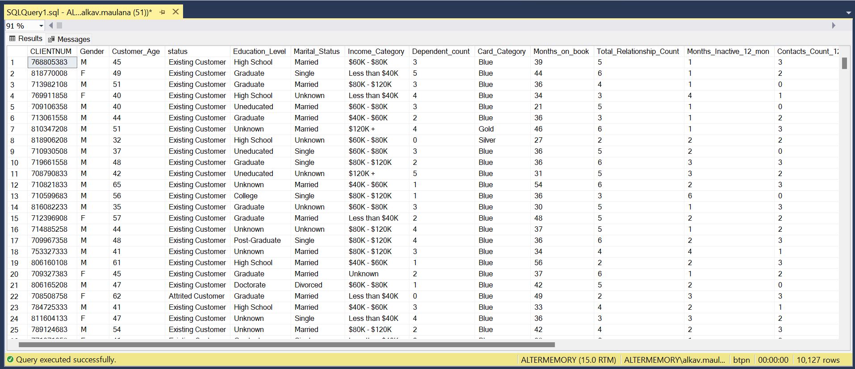
Eksplorasi Data
Data

Slide 5
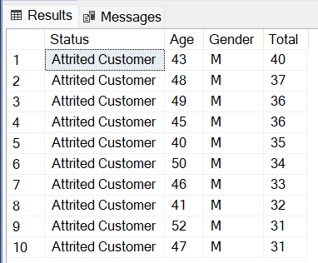
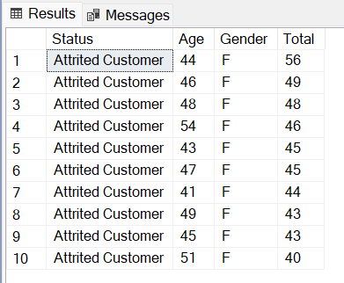
Eksplorasi Data
SQL Query (SQL Server)
TOTAL MALE CUSTOMERS BY AGE
SELECT TOP 10 status AS Status, Customer_Age AS Age, Gender, COUNT(CLIENTNUM) as Total
FROM Data
WHERE status LIKE 'Attrited Customer' AND
Gender LIKE 'M'
GROUP BY status, Customer_Age, Gender
ORDER BY Total DESC;
FEMALE CUSTOMERS BY AGE
SELECT TOP 10 status AS Status, Customer_Age AS Age, Gender, COUNT(CLIENTNUM) as Total
FROM Data
WHERE status LIKE 'Attrited Customer' AND
Gender LIKE 'F'
GROUP BY status, Customer_Age, Gender
ORDER BY Total DESC;

Slide 6
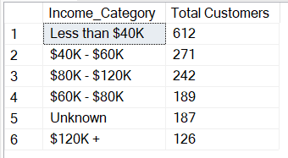
Eksplorasi Data
SQL Query (SQL Server)
Total Customers by Income Category
SELECT Income_Category, [Total Customers] = COUNT(CLIENTNUM)
FROM Data
WHERE status LIKE 'Attrited Customer'
GROUP BY Income_Category
ORDER BY [Total Customers] DESC

Slide 7
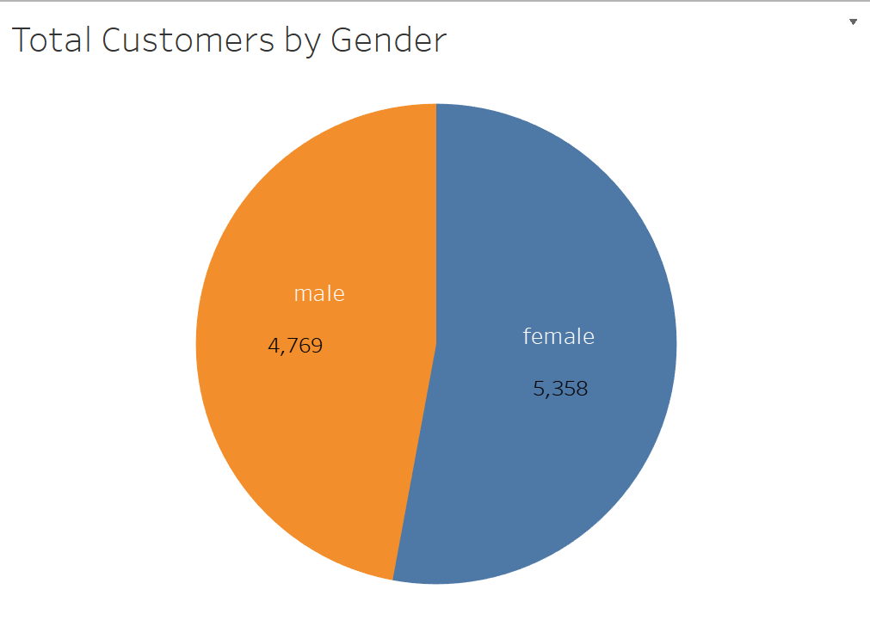
Insight Visualization
Nasabah didominasi oleh gender perempuan sebanyak 5.358 orang dan laki-laki sebanyak 4.769 orang.

Slide 8
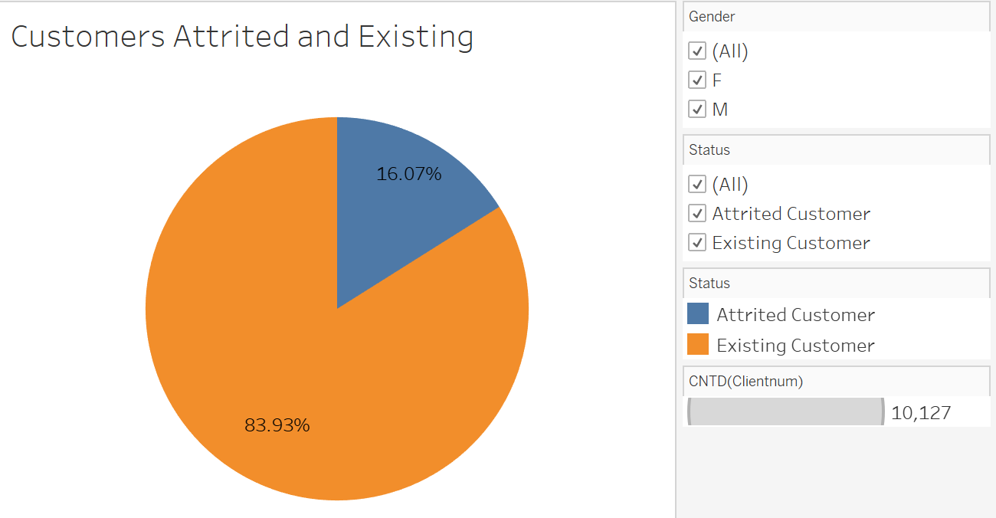
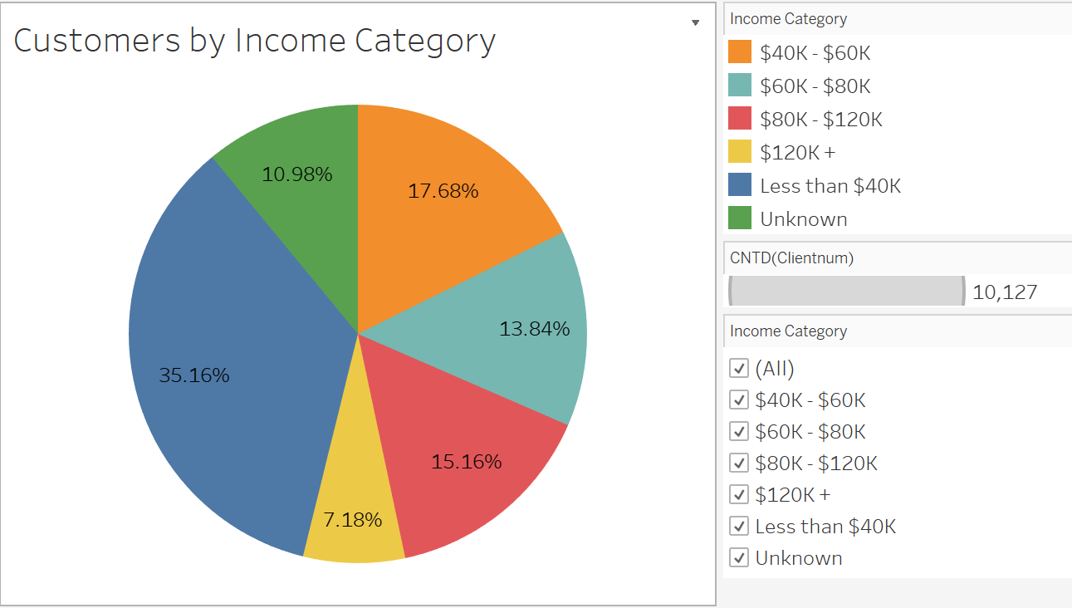
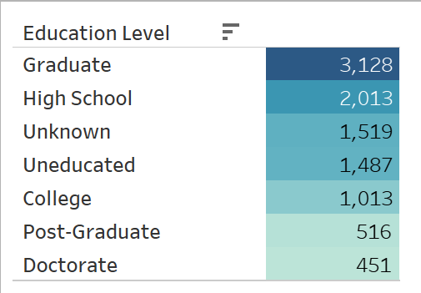
Perbandingan customers attrited dan existing
Customers didominasi oleh pelanggan dengan kategori pendapatan kurang dari $40k.
Customers paling banyak memiliki Pendidikan lulus sekolah

Slide 9
Kesimpulan dan Saran
Pendapatan dan usia merupakan beberapa dari sekian faktor yang dapat menentukan nasabah mana yang akan terus menggunakan pinjaman kredit.
Nasabah dengan pendapatan kurang dari $ 40 ribu dan berusia sekitar 43-52 tahun, mereka dapat dianggap sebagai profil pelanggan yang berpotensi kuat untuk terlambat membayar tunggakan.

